Slide 1

Python para Ciência de Dados e Inteligência Artificial Aula 01: Introdução.
IMT – Instituto Mauá de Tecnologia
Fevereiro/2023

Slide 2
Programa Minor de CD e IA 2023
O programa Minor de CD e IA 2023 contempla 5 disciplinas:
MIN701 – Análise de Dados (Semestral)
MIN704 – Negócios e Decisões (Semestral)
MIN707 – Aprendizado de Máquina (Anual)
MIN708 – Python para CE e IA (Semestral)
MIN709 – Aplicações em Ciência de Dados (Semestral)
Carga horária: 240h
O programa tem a finalidade de proporcionar a experiência de participar de um curso de pós-graduação.

Slide 3
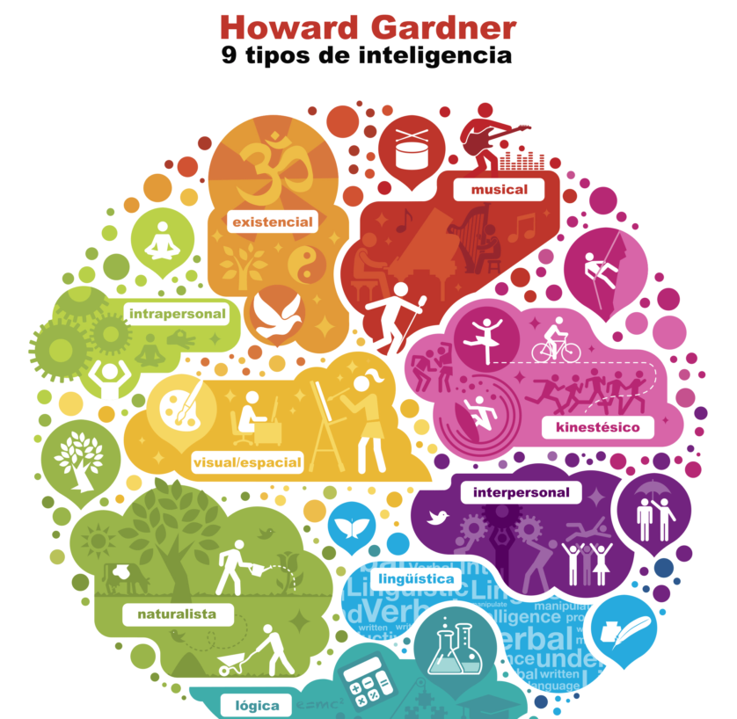
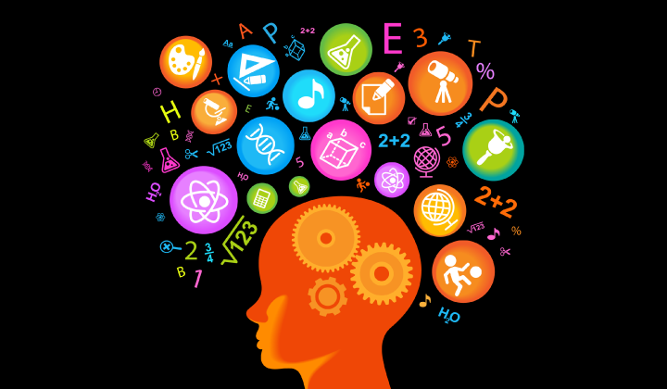
O que é inteligência?
Segundo Gardner (1995, p.21) a inteligência:
(...)implica na capacidade de resolver problemas ou elaborar produtos que são importantes num determinado ambiente ou comunidade cultural. A capacidade de resolver problemas permite à pessoa abordar uma situação em que um objetivo deve ser atingido e localizar a solução adequada para esse objetivo.
Fonte: https://hanspeterbecker.com/brain-friendly-learning/
Fonte: https://hanspeterbecker.com/brain-friendly-learning/

Slide 4
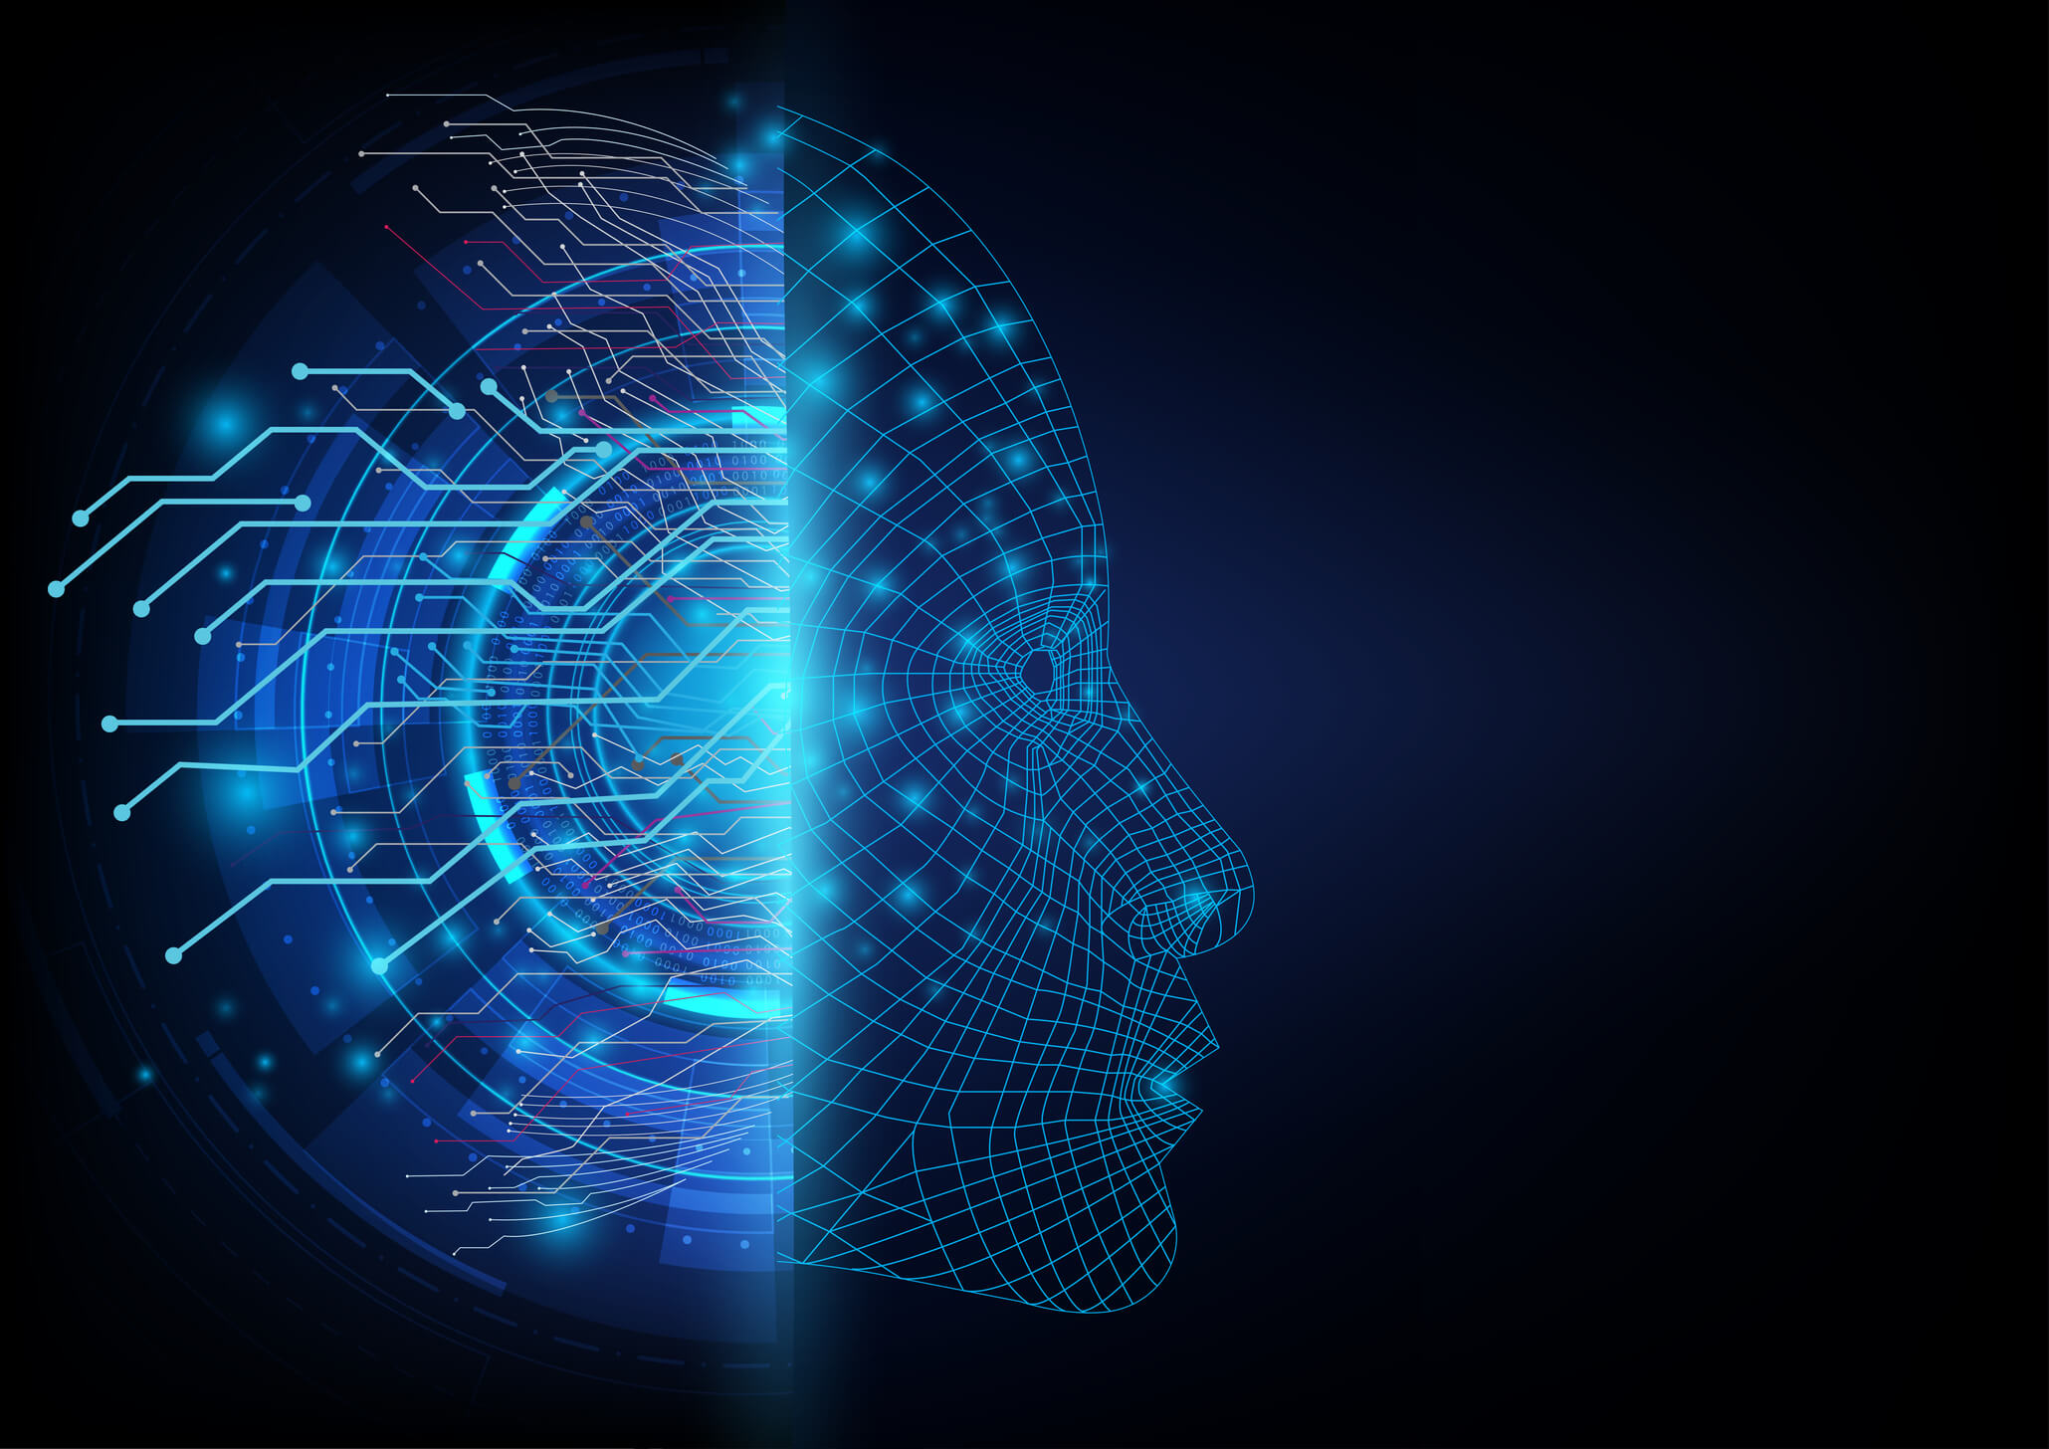
O que é inteligência artificial?
Algumas definições:
“IA é o estudo das ideias que permitem habilitar os computadores a fazerem coisas que tornam as pessoas inteligentes.” – Winston, 1977.
“IA é o estudo de como fazer os computadores realizarem tarefas que, no momento, são feitas melhores por pessoas.” – Rich, 1983.
“IA é o estudo das faculdades mentais através do uso de modelos computacionais.” – Charniak e McDermott , 1985.
“IA é o campo de conhecimentos onde se estudam sistemas capazes de reproduzir algumas das atividades mentais humanas.” – Nilsson, 1986.
Fonte: https://www.totvs.com/blog/inovacoes/o-que-e-inteligencia-artificial/

Slide 5
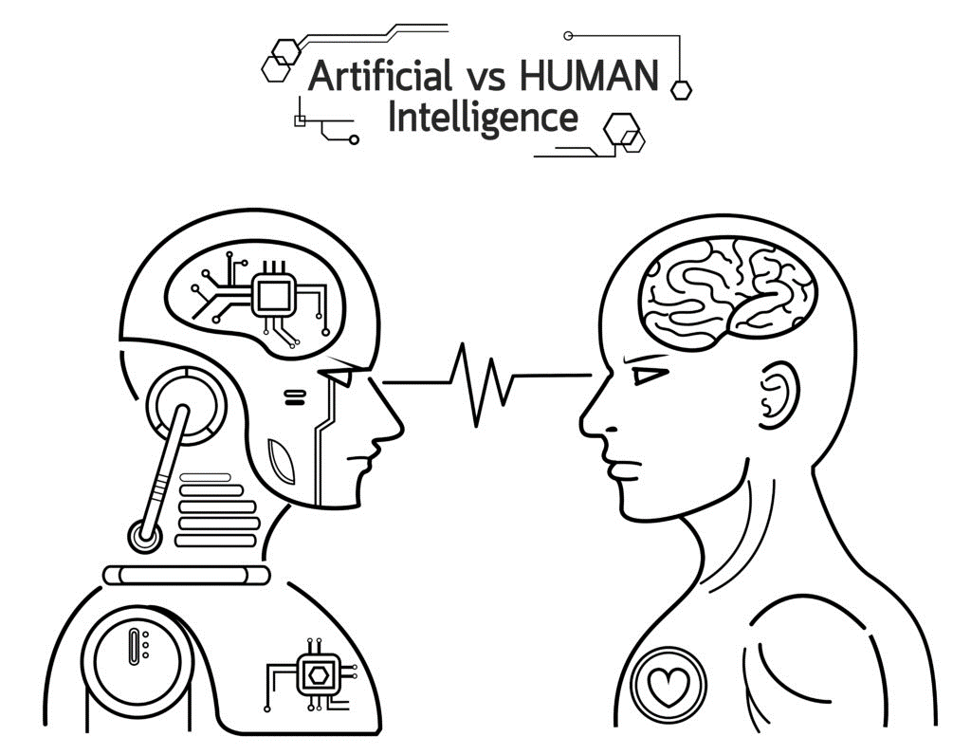
Inteligência artificial vs. Inteligência humana
A inteligência artificial (IA) é programada e projetada para realização de tarefas específicas, processando um grande volume de informações.
Entretanto, a inteligência humana possui a característica de aprendizado constante, raciocínio, adaptar-se, compreender, encontrar soluções para problemas de forma criativa, consegue um pensamento crítico de alto nível, etc.
Assim, podemos concluir que a IA possui vantagens e operações repetitivas, em que envolvem processamento rápido de informações e precisão em suas respostas.
Fonte: https://skywell.software/blog/artificial-intelligence-vs-human-intelligence/

Slide 6

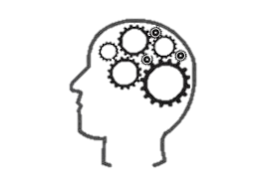

Tipos de Inteligência Artificial
Artificial Narrow Intelligence
Aplicada a um domínio específico:
• Tradutores
• Assistentes virtuais
• Carros autônomos
• Aplicações web:
• Pesquisas
• mecanismos de recomendação
• filtros de spam inteligentes
Artificial General Intelligence
Pode aprender novas tarefas para resolver novos problemas, e faz isso ensinando a si mesmo novas estratégias.
• Combinação de diversas técnicas de IA;
• Aprendem com a experiência;
• Podem executar tarefas em um
nível humano;
Artificial Conscious Intelligence
Exige que o sistemas possuam consciência no nível humano.
• Ainda não somos capazes de definir adequadamente o que é consciência;
• Improvável de ser criada em um futuro próximo;

Slide 7
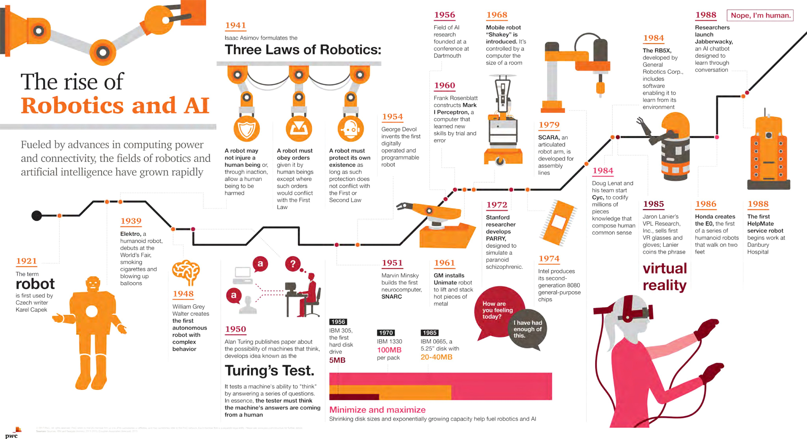
Infochart: Robótica e IA
Fonte: http://usblogs.pwc.com/emergingtechnology/rise-robotics-ai-infographic/

Slide 8
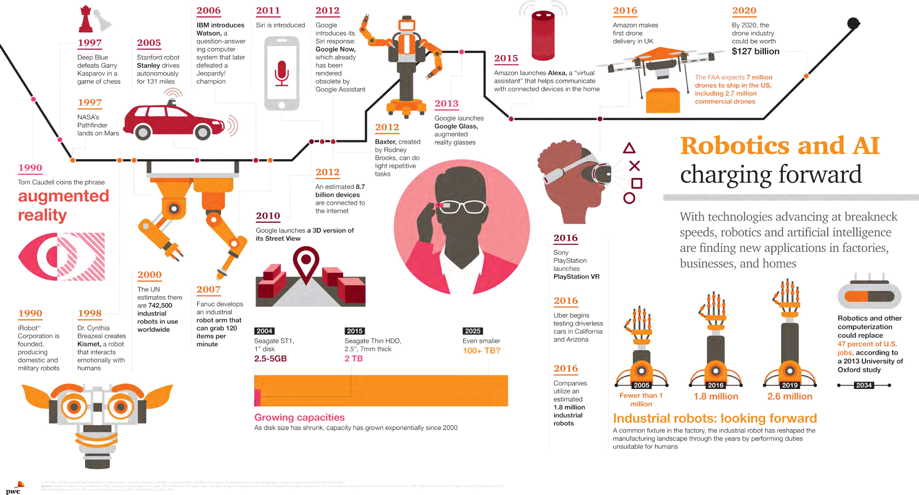
Infochart: Robótica e IA
Fonte: http://usblogs.pwc.com/emergingtechnology/rise-robotics-ai-infographic/

Slide 9
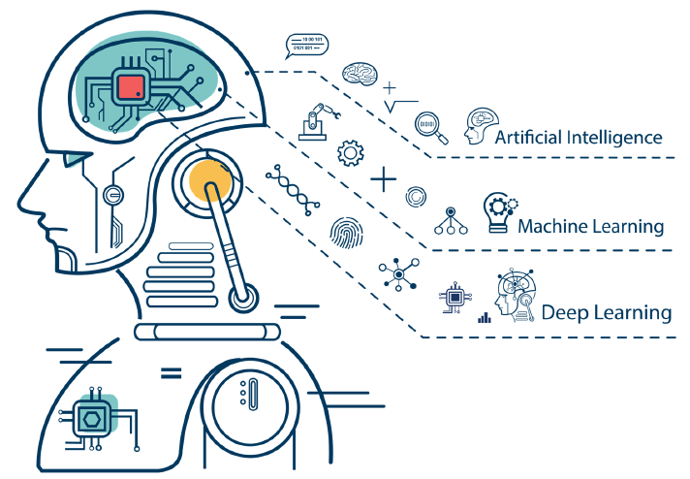
Machine Learning vs. IA vs. Deep Learning
Estes termos que estão relacionados.
No entanto, são usados para definir técnicas distintas.
IA: cria sistemas capazes de realizar tarefas que, em geral, utilizam inteligência humana. Eles podem ser baseados em técnicas que incluem Machine Learning e/ou Deep Learning.
Machine Learning (Aprendizado de Máquina): é uma subárea da IA. Utiliza dados para “ensinar” computadores a aprender. Em geral, são capazes de criar algoritmos para realizar previsões e classificações sobre novos dados.
Deep Learning (Aprendizagem profunda): é uma técnica de Machine Learning que envolve a utilização de redes neurais e um grande volume de dados para resolver problemas complexos. Exemplos: carro autônomo e algoritmos de reconhecimento de imagem e sons.
Fonte: http://www1.semi.org/en/semi-arizona-forum-artificial-intelligence-machine-learning-deep-learning-applications-0

Slide 10
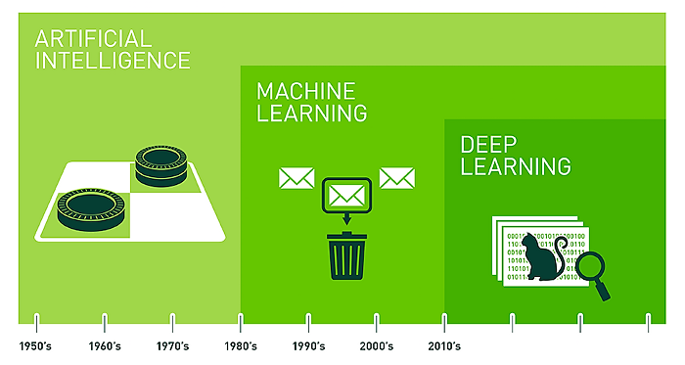
Machine Learning vs. IA vs. Deep Learning
Fonte: https://medium.com/data-science-brigade/a-diferen%C3%A7a-entre-intelig%C3%AAncia-artificial-machine-learning-e-deep-learning-930b5cc2aa42

Slide 11
Machine Learning vs. IA vs. Deep Learning

Slide 12
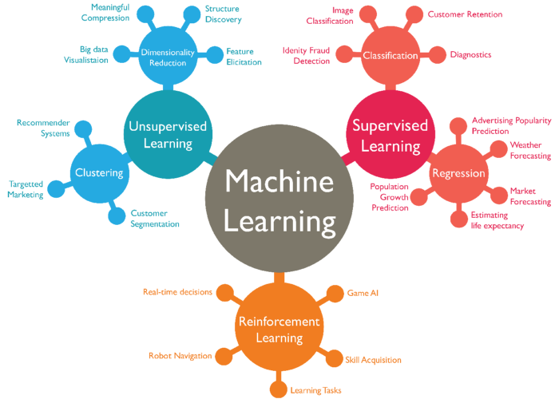
Machine Learning
Ciência responsável por dar aos computadores a capacidade de aprender a tomar decisões a partir de dados, sem ser explicitamente programado!
Exemplos:
•Aprender a prever se um e-mail é spam ou não;
•Agrupar entradas da Wikipédia em diferentes categorias;
Técnicas utilizadas:
•Aprendizado supervisionado: usa dados rotulados;
•Aprendizado não supervisionado: usa dados não rotulados;
•Aprendizagem por reforço: aprendizagem pela experimentação
(recompensa);
Fonte: https://towardsdatascience.com/machine-learning-types-2-c1291d4f04b1

Slide 13
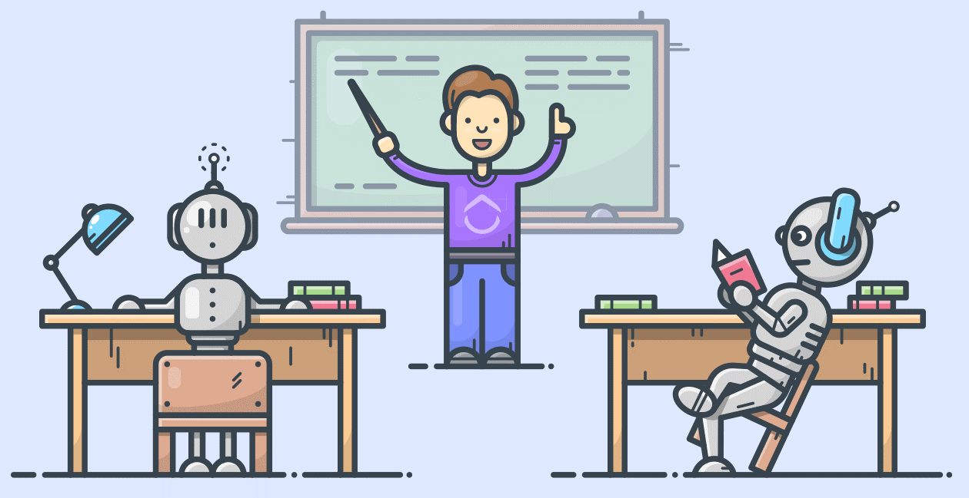
Aprendizado supervisionado vs. não-supervisionado
No Aprendizado Supervisionado, o algoritmo é treinado usando dados rotulados, ou seja, os dados de entrada são acompanhados de suas respectivas saídas esperadas. O objetivo é que o algoritmo aprenda a mapear entradas para saídas corretas. Por exemplo, se o objetivo for classificar imagens em gatos ou cachorros, as imagens terão um rótulo indicando qual animal está representado na imagem.
No Aprendizado Não Supervisionado, o algoritmo é treinado com dados não rotulados, ou seja, não há uma saída esperada para cada entrada. O objetivo é que o algoritmo encontre padrões e estruturas nos dados por conta própria. Por exemplo, um algoritmo de clustering pode ser usado para agrupar dados em diferentes clusters, sem que sejam fornecidas informações prévias sobre a natureza dos grupos.
Fonte: https://clickup.com/blog/supervised-vs-unsupervised-machine-learning/

Slide 14
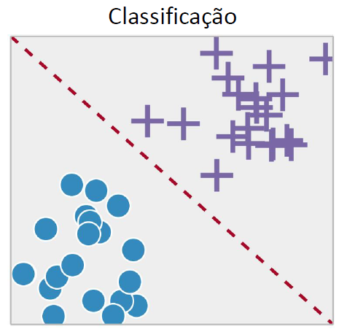
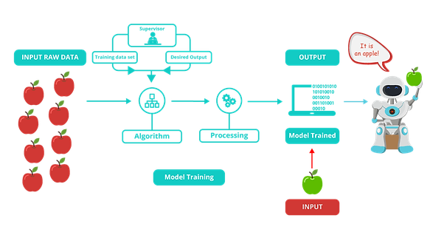
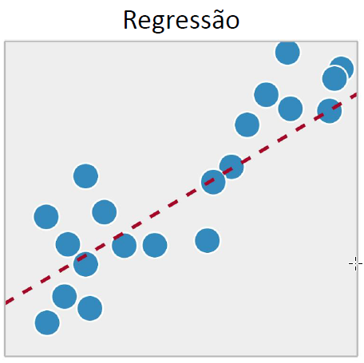
Aprendizado supervisionado
Fonte: https://gowthamy.medium.com/machine-learning-supervised-learning-vs-unsupervised-learning-f1658e12a780
Fonte: https://towardsdatascience.com/supervised-vs-unsupervised-learning-14f68e32ea8d

Slide 15
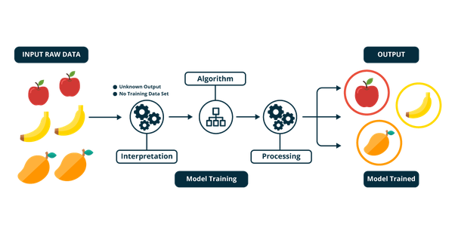
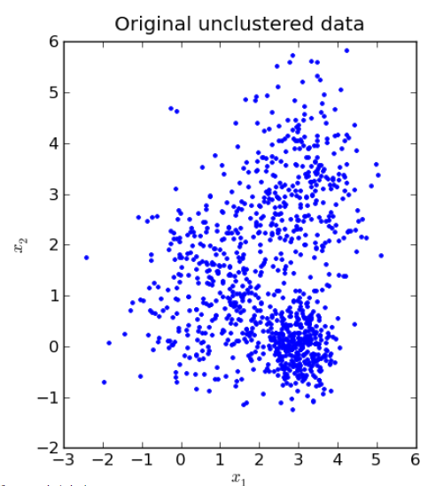
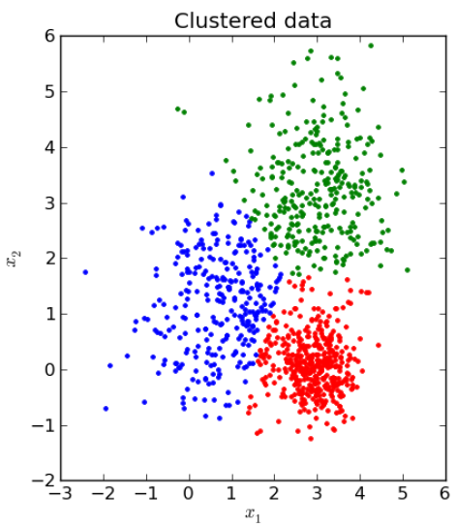
Aprendizado não-supervisionado
Fonte: https://gowthamy.medium.com/machine-learning-supervised-learning-vs-unsupervised-learning-f1658e12a780
Fonte: https://brilliant.org/wiki/k-means clustering/

Slide 16
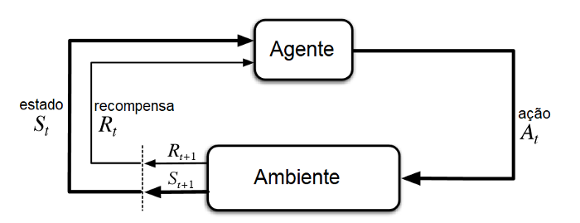
Aprendizado por reforço
É uma técnica de Machine Learning que se baseia em um modelo de interação entre um agente (um programa de computador ou um robô, por exemplo) e um ambiente em que ele atua. O agente toma ações em um ambiente e, em seguida, recebe um feedback na forma de recompensas ou punições, com base na qualidade dessas ações.
Um exemplo de Aprendizado por Reforço é o jogo de xadrez, onde o agente é o programa de computador que joga contra um oponente humano. O agente toma ações (faz movimentos no tabuleiro) e recebe feedback na forma de pontos (recompensas) ou penalidades, dependendo do resultado do jogo. O objetivo do agente é maximizar a pontuação total, ganhando o jogo.
Fonte: https://medium.com/turing-talks/aprendizado-por-refor%C3%A7o-1-introdu%C3%A7%C3%A3o-7382ebb641ab

Slide 17
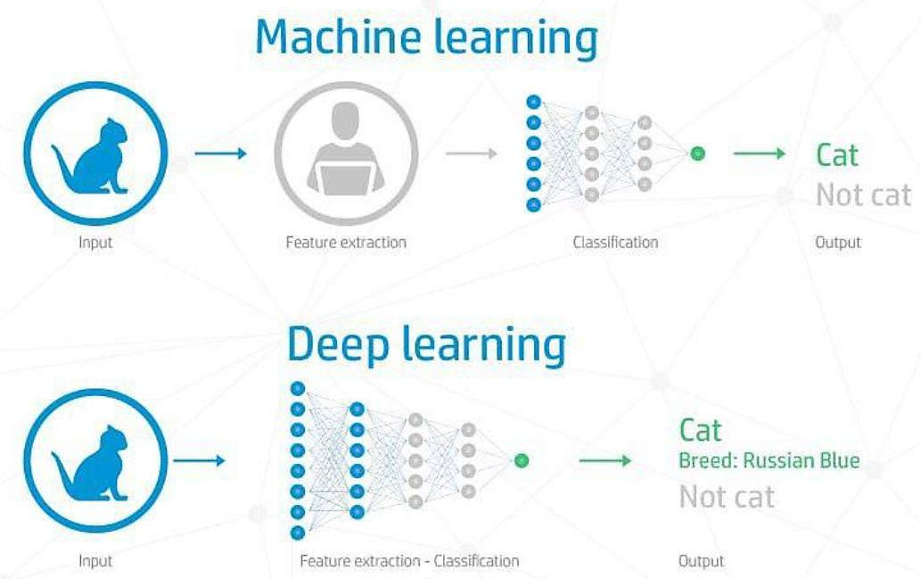
Redes neurais utilizando Deep Learning
Redes neurais são um tipo de modelo de aprendizado de máquina inspirado na estrutura e funcionamento do cérebro humano. Elas são compostas por unidades de processamento interconectadas, conhecidas como neurônios artificiais, que são organizados em camadas.
São amplamente utilizadas em tarefas de classificação, regressão, processamento de linguagem natural, reconhecimento de imagens, entre outras áreas. Elas são capazes de aprender a partir de dados não rotulados (aprendizado não supervisionado) e de dados rotulados (aprendizado supervisionado).
Fonte: https://towardsdatascience.com/understand-these-4-advanced-concepts-to-sound-like-a-machine-learning-master-d32843840b52

Slide 18
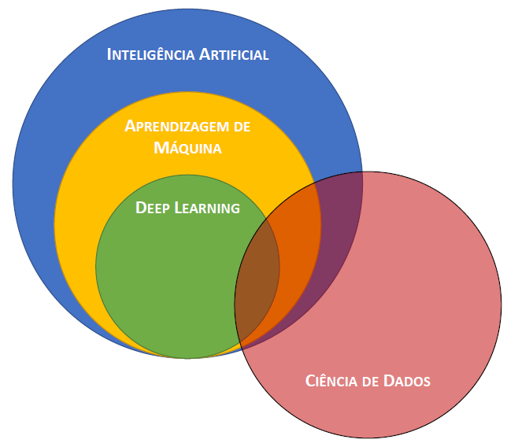
Ciência de dados
Ciência de dados é um campo interdisciplinar que envolve a extração de conhecimento e insights a partir de dados. A disciplina é composta por diversas áreas, incluindo estatística, matemática, ciência da computação, análise de dados, visualização de dados e negócios.
O processo de ciência de dados geralmente envolve a coleta, armazenamento, processamento, análise e interpretação de dados. Isso é feito com o objetivo de extrair informações úteis e tomar decisões informadas a partir dos dados.
A ciência de dados é aplicada em diversas áreas, incluindo negócios, finanças, saúde, mídia social, esportes, entre outras. Os profissionais de ciência de dados utilizam sua experiência em análise de dados e suas habilidades em programação e estatística para extrair insights a partir de grandes volumes de dados e tomar decisões informadas com base nesses insights.
Fonte: Notas de aula pós em CD e IA IMT, 2022

Slide 19
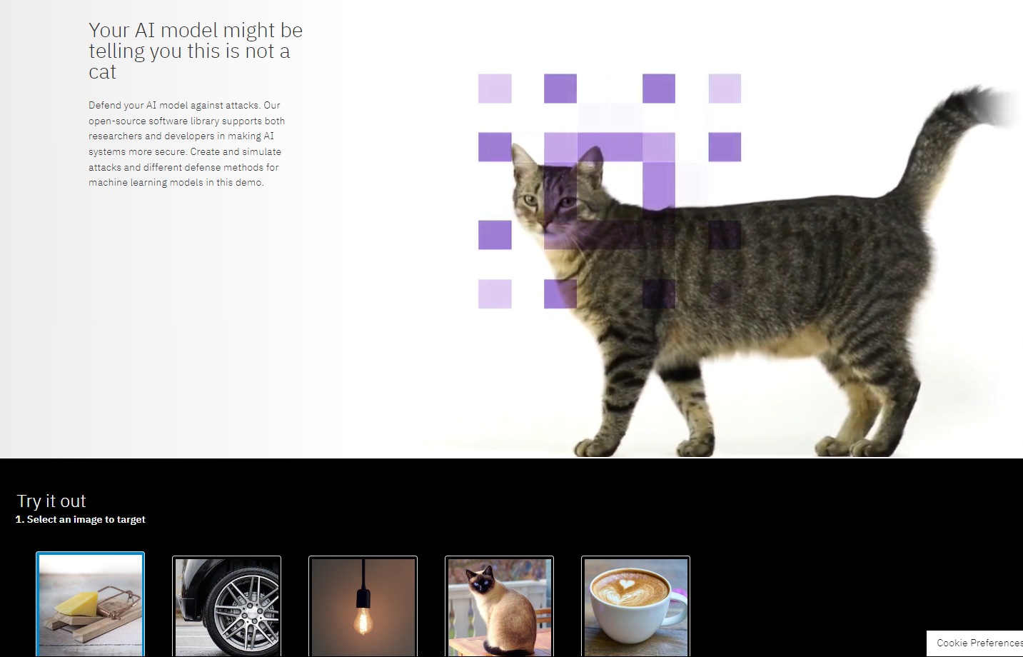

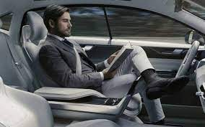
Aplicações de Inteligência Artificial
Assistentes pessoais
Carros autônomos
https://art-demo.mybluemix.net/
https://www.youtube.com/watch?v=_ZYEjYnmPlA

Slide 20
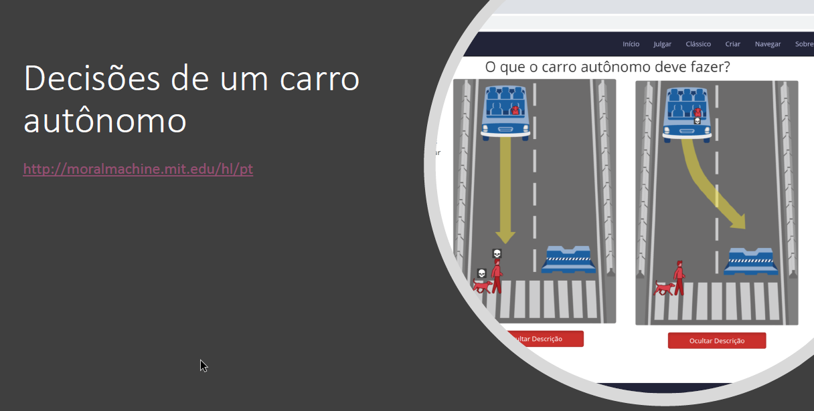
Aplicações de Inteligência Artificial
Carros autônomos

Slide 21
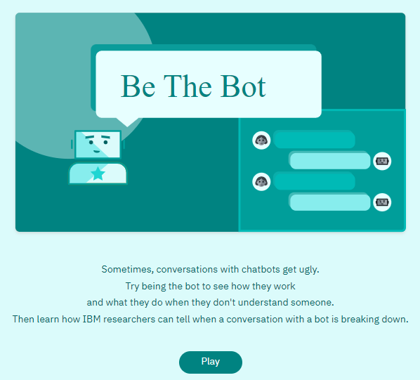
Aplicações de Inteligência Artificial
Processamento de Linguagem Natural

Slide 22
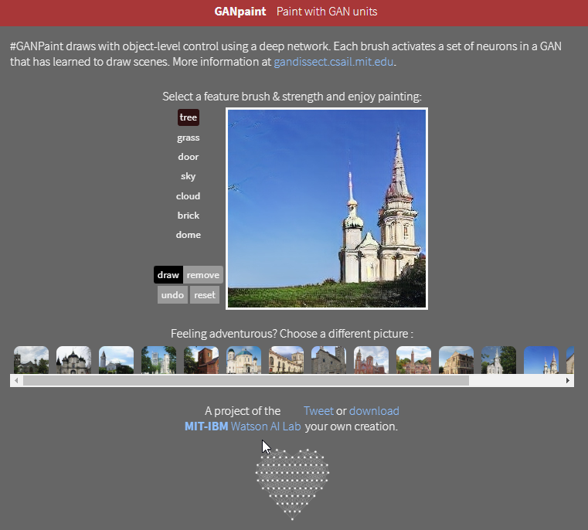
Aplicações de Inteligência Artificial
Painting with AI

Slide 23
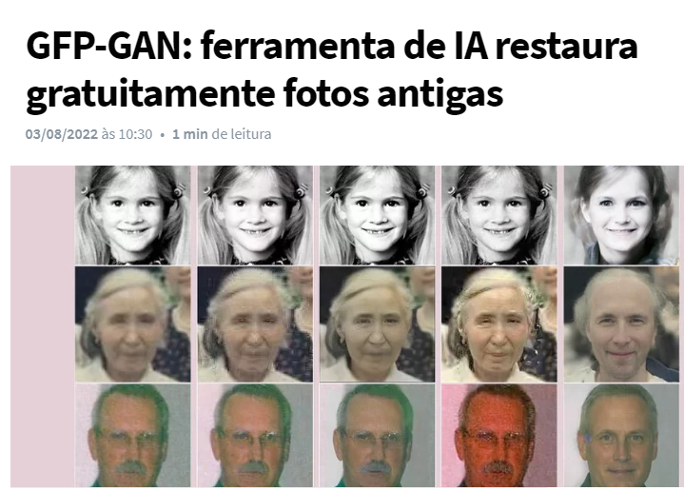
Aplicações de Inteligência Artificial
Restauração de fotos antigas
https://www.youtube.com/watch?v=guEYXG2cbIQ

Slide 24
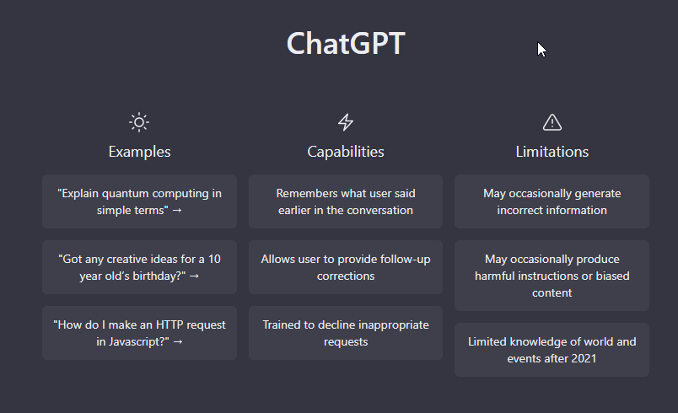
Aplicações de Inteligência Artificial
ChatGPT

Slide 25
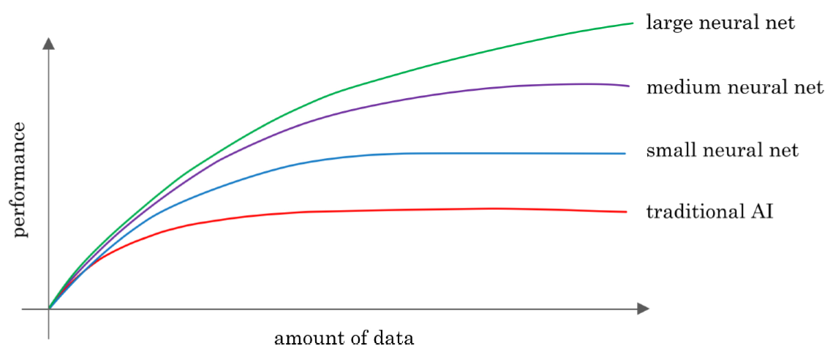
Qual a importância dos dados para IA?
Os dados são fundamentais para a Inteligência Artificial (IA) pois, é por meio dos dados que os modelos de IA aprendem e são capazes de fazer previsões e tomar decisões precisas.
É importante ter consciência de que a IA não é uma solução mágica para todos os problemas. Ela é uma ferramenta poderosa que pode ser usada para ajudar a resolver problemas complexos, mas é necessário ter em mente que a IA depende dos dados disponíveis e confiáveis para aprender e tomar decisões, e, portanto, os resultados da IA serão tão bons quanto os dados utilizados para treiná-la.
Formas de coleta de dados:
Manualmente;
Observação de usuários;
IoT;
Banco de dados disponíveis/empresas parceiras.
Problemas encontrados:
Qualidade;
Quantidade.

Slide 26
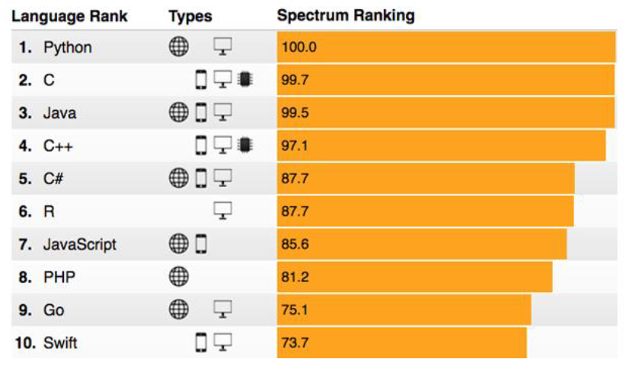
Por que Python?
Gratuito;
Portável;
Legibilidade;
Produtividade;
Orientado a Objeto e Funcional;
Fácil integração com outras linguagens;
Fácil de programar;
Fácil de aprender.

Slide 27
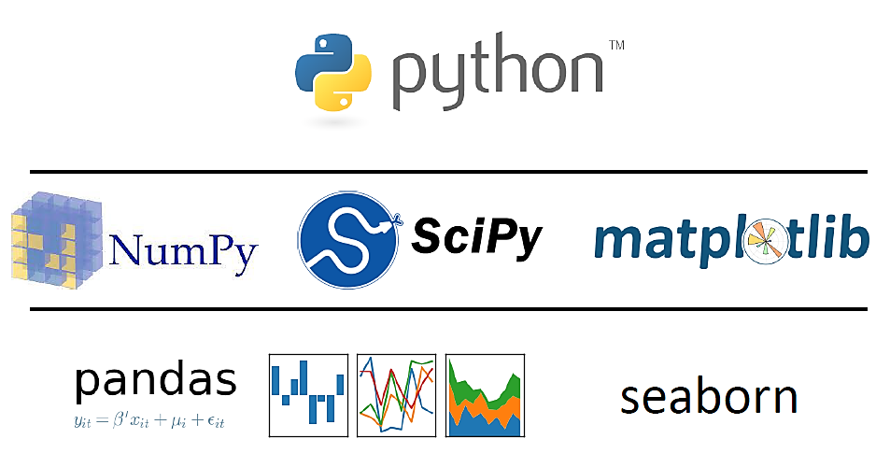
Ferramentas

Slide 28
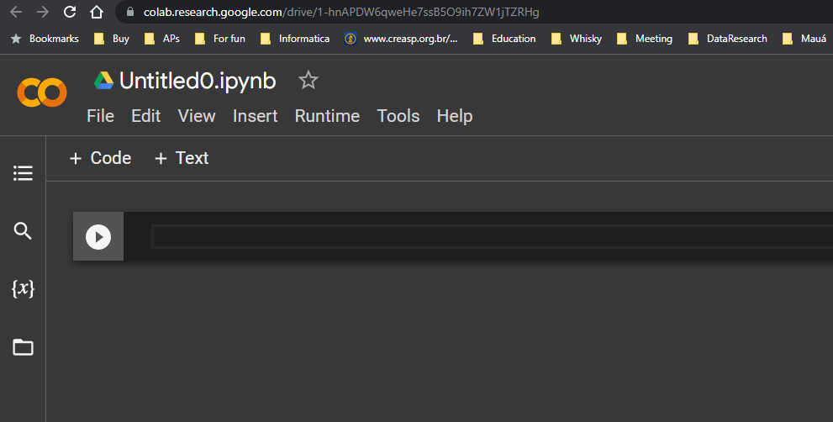
Atividade – Google Colaboratory

Slide 29
Referências bibliográficas
NOVIKOBAS, A. C. S., Conceitos de Inteligência e a Teoria das Inteligências Múltiplas, disponível em: http://fait.revista.inf.br/imagens_arquivos/arquivos_destaque/8jVqXJimRnoxf6D_2020-6-18-21-3-2.pdf
ROMANZOTI, N., Os 9 tipos de inteligência, disponível em:
https://hypescience.com/os-9-tipos-de-inteligencia-que-todos-temos/
Notas de aula: Prof. Anderson Harayashini Moreira, pós-graduação em CD e IA, IMT, 2022.

